Slide 1
Mysql과 연동이 안될 시
mysql-connector-java버전 5.1.X 이후 버전부터 KST(Korea Standard Time) 타임존을 인식하지 못하기 때문에
URL에 ?serverTimezone=UTC 또는 Asia/Seoul 을 추가해줘야 함
useSSL=false는 안써줘도 무방

Slide 2
자바스크립트(JS) 선언 JSP 선언
1.<script>
브라우저 기본 설정에 맞추어 짐
VB(Visual Basic)이 기본인 브라우저 일시 그 안의 내용을 VB로 파싱
2.<script type=“text/javascript”>
표준 선언 방식
3.<script language=“javascript”>
*하위 브라우저와 호환성 생각 시
<script type=“text/javascript” language=“javascript”>
<% …%>

Slide 3
데이터 전송방식 – form 태그를 이용
1.
<form action="내용을 보낼 곳의 주소" name="사용자 설정" method="데이터 전달 방식" >
<input id="사용자 설정" type="text/password 등 사용자 설정" name="사용자 설정" >
<input type="button" value="사용자 설정" onclick="함수 호출 또는 페이지 전환">
<input type=“submit” value=“사용자 설정”>
</form>
2.
<form action=“내용을 보낼 곳의 주소” name=“사용자 설정” method=“데이터 전달 방식” onSubmit=“실행할 함수 이름(); return false”>
<input type=“submit” value=“사용자 설정”>
</form>
2번째 방식 사용 시 JSP FILE 수를 줄일 수 있음
예를 들어 아이디 중복 확인을 체크 시,
1번은 아이디를 새로운 JSP 페이지로 보내고, 새로운 페이지에서는 넘어온 데이터를 가지고 중복 체크
2번은 동일한 JSP 페이지에 정의된 함수를 이용하여 중복 체크
*submit을 이용한 데이터 수신 : request.getParameter(“name명”);

Slide 4
데이터 전송방식 – form 속성
action : 요청을 보낼 곳의 URL , 즉 수신 대상
name : form의 이름
method : HTTP 요청 타입 (GET,POST), 즉 데이터 전달 방식
1)GET – form 데이터를 URL 끝에 붙여 전송 / 보안성 낮음 / 속도 빠름
데이터 제한(255B) / 리소스에서 데이터를 읽을 때 주로 사용
2)POST – form 데이터를 내부적으로 전송 / GET에 비해 보안성 높음
속도 느림 / 데이터 제한없음 / 리소스에서 데이터를 쓰기,읽기,수정시
*form의 속성은 많기 때문에 사용자가 스스로 설정

Slide 5
서로 간 데이터 전달(JSP -> JSP)
JSP 실행 순서 : JSP -> HTML -> JS
전달 시 : request.setAttribute(String,Object)
<jsp:forward page=“전달받을 jsp“/>
수신 시 : request.getAttribute(key)
Key – 전달 시 사용된 String 명
*수신된 데이터의 Type 은 Object 이므로 형 변환 필요

Slide 6
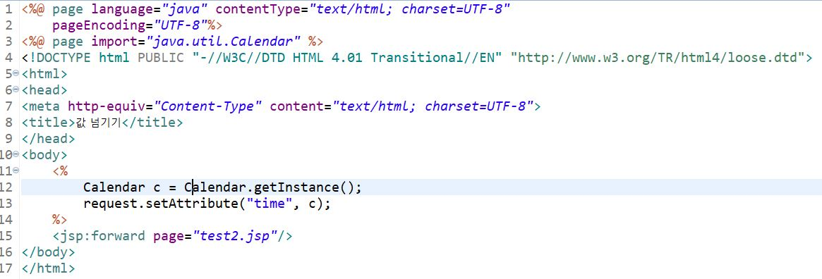
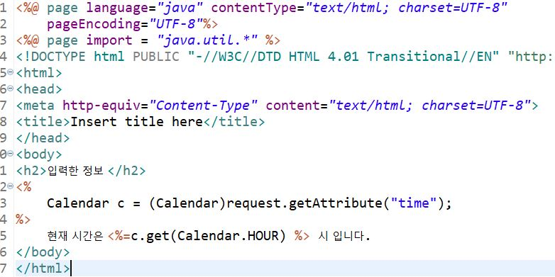
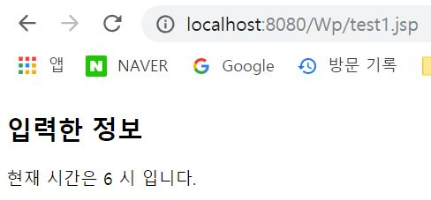
전달 하는 JSP PAGE
Test1.jsp
수신 하는 JSP PAGE
Test2.jsp
출력 화면은 test2.jsp의 작성한 코드이지만 그때의 URL은 test1.jsp
전달 받은 페이지의 URL은 나타나지 않음

Slide 7
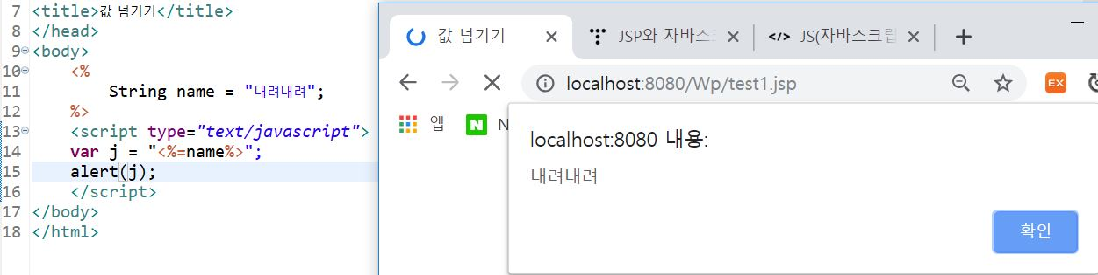
서로 간 데이터 전달
JSP 실행 순서 : JSP -> HTML -> JS
1.JSP -> JS
같은 page인 경우에 변수 명을 JS에서 그대로 사용 가능
다른 page인 경우에 form을 이용하여 전달
2.JS -> JSP
실행 순서에 따라서 일반적으로는 불가능
그래도 하고싶다면 form을 이용하여 전달
*가장 많이 사용하고 편리한 것이 form을 이용한 submit 방식이기 때문에
언어에 상관없이 form을 사용하는 것이 편리하다고 생각
*한번만 쓰이는 경우가 아닌 여러 번 쓰일 ‘것’ 같은 데이터의 경우
class에 static변수로 선언하여 활용하는 것이 편리할 것 같음

